Slide 1




FINAL TASK PBI RAKAMIN
HCI - DATA SCIENTIST
3 Juni 2024
HOME CREDIT
DEFAULT RISK
Oleh: Endah Rakhmawati
https://github.com/endahrakhma/credit_default_risk

Slide 2
Home Credit merupakan perusahaan yang menyediakan layanan peminjaman untuk keperluan kredit perlengkapan rumah, peralatan elektronik, dan macam-macam kebutuhan lainnya. Tantangan bagi penyedia jasa pembiayaan adalah melakukan analisa awal apakah nasabah yang akan dibiayai mempunyai kemungkinan besar kreditnya akan lancar atau tidak.
01 - PROBLEM RESEARCH
Pada kesempatan kali ini, studi kasus yang diberikan adalah bagaimana membuat model yang dapat memprediksi hal tersebut di atas sesuai informasi data nasabah yang tersedia. Sehingga pihak Home Credit dapat memaksimalkan pinjaman ke nasabah yang dapat melakukan pembayaran angsuran dengan lancar saja.
02 - DATASET EXPLORATORY

Slide 3
Terdapat 7 sumber dataset. Namun saya berfokus pada data “application_train.csv” dimana data ini berisi informasi nasabah pada setiap ID pinjaman yang diidentifikasi dari fitur “SK_ID_CURR”. Data tersebut akan digunakan untuk analisa pembuatan model machine learning.
02 - DATASET EXPLORATORY
Supervised : Label disertakan dalam data pelatihan dan tujuannya adalah melatih model agar belajar memprediksi label dari fitur
Sedangkan dataset “application_test.csv” adalah data test tanpa fitur “TARGET” yang nantinya digunakan untuk memprediksi nasabah bernilai 0 atau 1 melalui perhitungan model yang sudah dibuat.
Classification : Labelnya adalah variabel biner, 0 (akan melunasi pinjaman tepat waktu), 1 (akan kesulitan membayar kembali pinjaman)

Slide 4
EDA
03 - DATA PREPROCESSING
Lihat variasi nilai masing-masing feature. Identifikasi nilai maupun distribusinya dengan fungsi describe(), lakukan perbaikan nilai sehingga dirasa sudah sesuai.
Spliting Data
Setelah label “TARGET” komposisi jumlahnya berimbang maka lakukan split data pada data train. Hasil yang diperoleh X_train, y_train untuk pemodelan dan X_test dan y_test untuk evaluasi model.
Outlier
Cari dist normal/skewed pada tipe data numerik data train setiap feature. Lalu lakukan metode capping batas atas/bawah dengan IQR. Cek dengan visualisaisi boxplot.
VISUALISASI INSIGHT
OVER SAMPLING
EDA
NILAI ANOMALI
PIPELINE PREPROCESSING
Deklarasikan variable X dan y pada data train lalu lakukan over sampling pada label “TARGET” minoritas.
SPLITING DATA
Buat grafik keterkaitan feature terhadap label klasifikasi. Adapun membuat feature baru jika ada perhitungan/agregasi dari beberapa feature.
SPLITING DATA
OUTLIER HANDLING
Deklarasi variable numerik dan kategori. Buat pipeline imputasi, encoding, dan feature scaling sekaligus pada masing-masing tipe data.

Slide 5
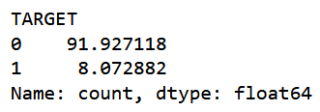
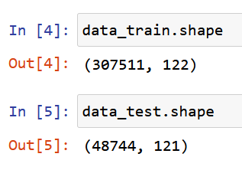
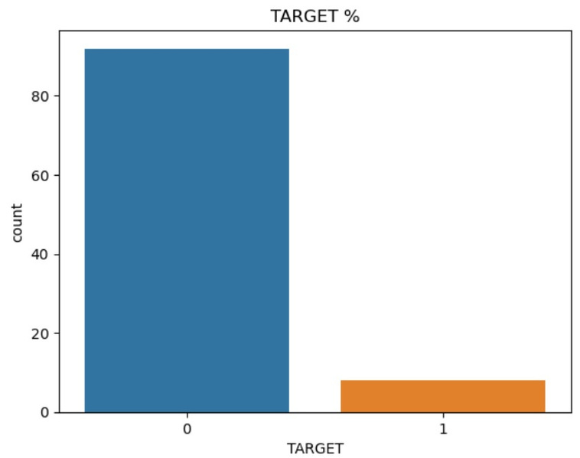
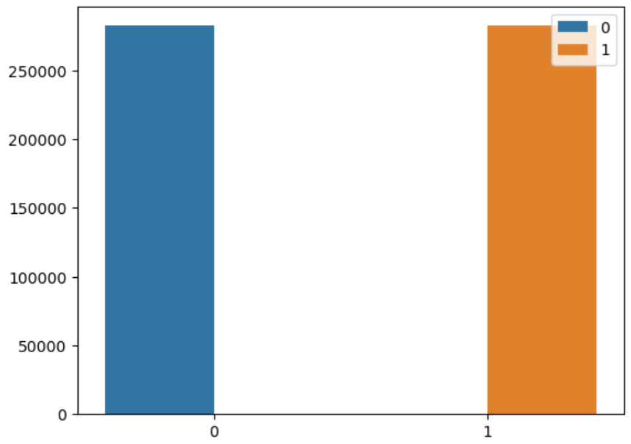
VISUALISASI
DIMENSI DATASET AWAL
IMBALANCE DATA
OVER SAMPLING

Slide 6
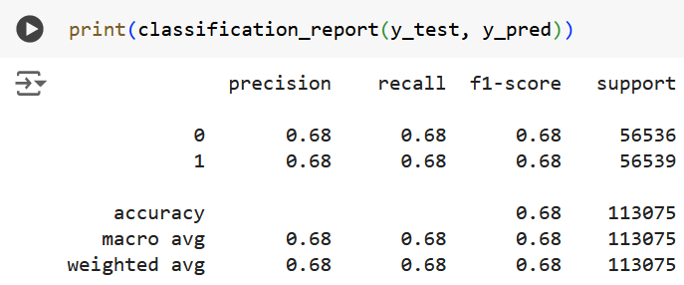
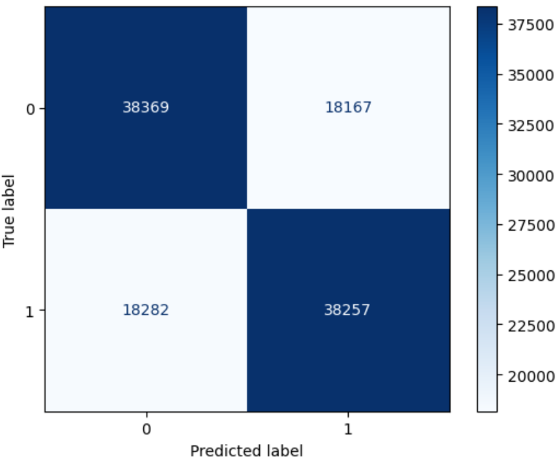
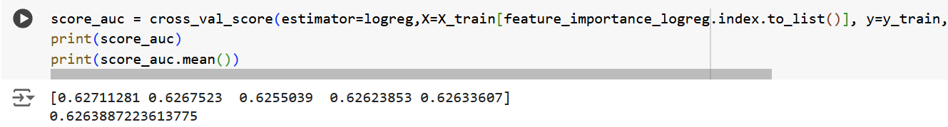
04 - MACHINE LEARNING MODELING
LOGISTIC REGRESSION

Slide 7
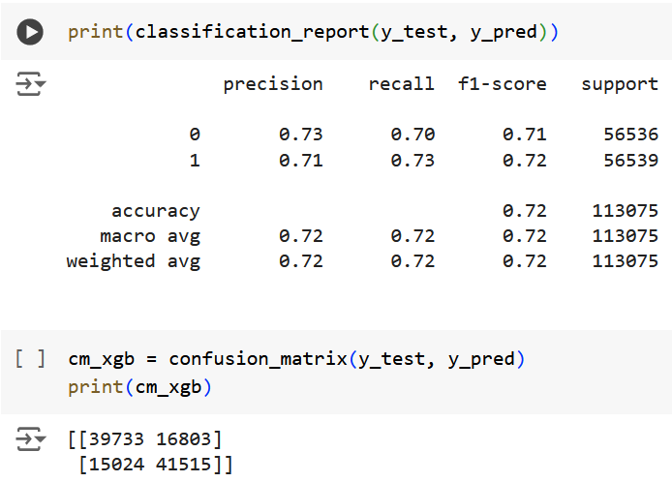
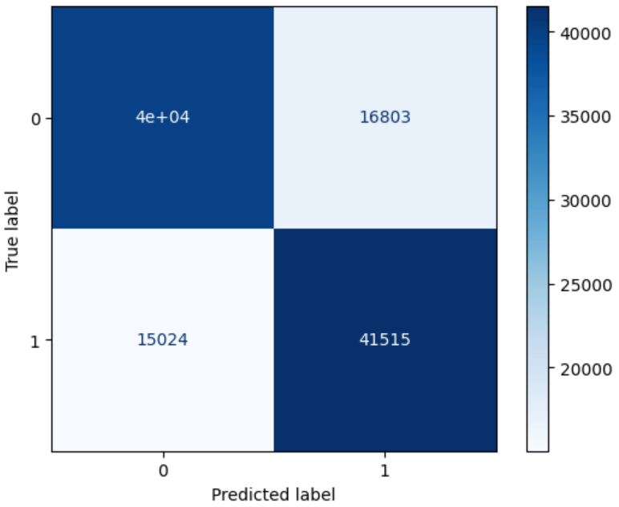
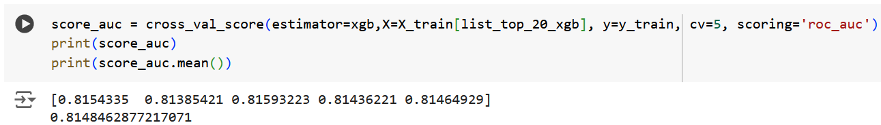
04 - MACHINE LEARNING MODELING
XGBOOST

Slide 8
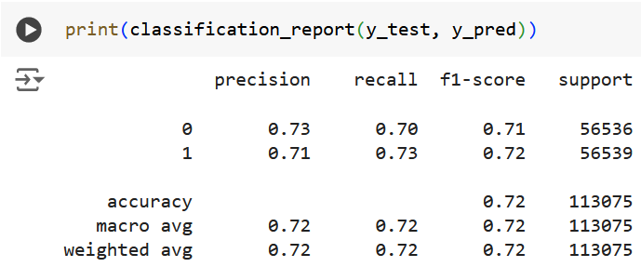

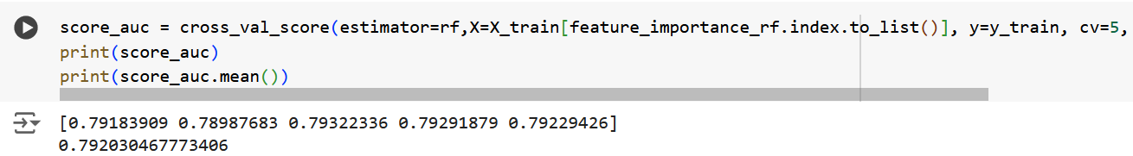
04 - MACHINE LEARNING MODELING
RANDOM FOREST CLASSIFIER

Slide 9
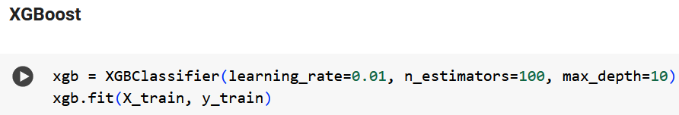
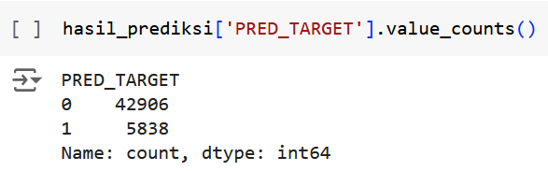
05 - BUSINESS RECOMMENDATION
BEST MODEL
TOP 20 FEATURES

Slide 10
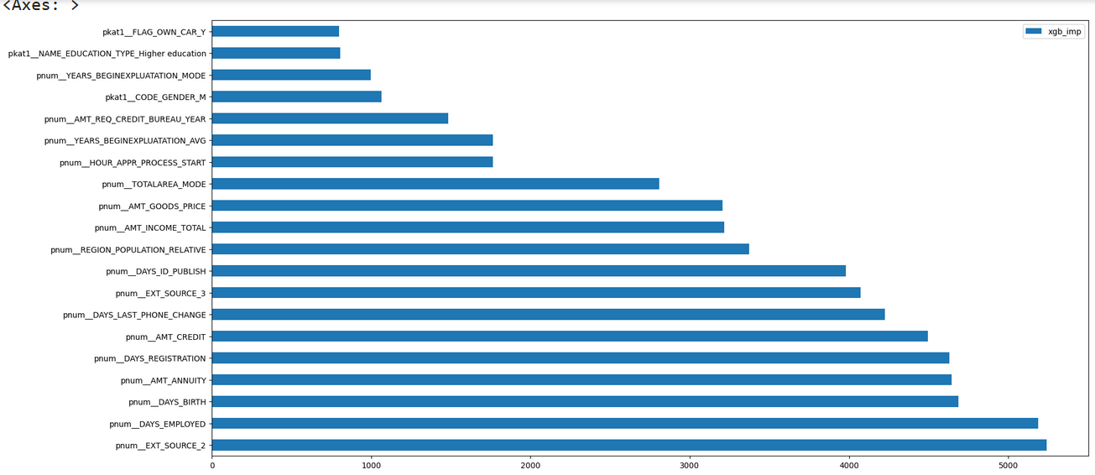
05 - BUSINESS RECOMMENDATION
TOP 20 FEATURES

